Slide 1
МПО учителей информатики
26.10.2020

Slide 2
План совещания
Ознакомление с ближайшими планами работы (конкурсы (дети и педагоги), посещение уроков)
Ознакомление с новым форматом ОГЭ, критериями проверки
Решение сложных заданий ОГЭ
Разное

Slide 3
До 10 ноября – сбор заданий отборочного этапа Чемпионата по базовому курсу (7-8 класс). Очный этап (5-8 кл) планируется в январе. Ответственные по подготовке заданий Лукиных ЕМ, Лукиных НО
Взаимопосещение уроков во 2 четверти- заявки принимаются

Slide 4
В 3 четверти (март) – игра математика-информатика для всех, тур посвящен только информатике.
Задания (4 тура, общее количество времени ок. 40 мин) готовят:
5 класс – СП Школа № 1
6 класс – СП Школа № 121
7 класс – СП Гимназия
8 класс – СП Кукетская основная школа
9 класс - СП Зюкайская школа
10 класс – СП Школа № 2

Slide 5
ОГЭ по информатике и информационно-коммуникационным технологиям (ИКТ)
Каждый вариант КИМ состоит из двух частей, включающих в себя 15 заданий.
Часть 1 содержит 10 заданий с кратким ответом.
Часть 2 содержит 5 заданий, для выполнения которых необходим компьютер.
На компьютере должны быть установлены знакомые участникам экзамена программы.
Число рабочих мест, оборудованных компьютером, должно соответствовать числу участников экзамена в аудитории, поскольку ряд заданий КИМ ОГЭ по информатике и ИКТ требует выполнения на компьютере. Внимание - учащиеся сразу садятся за компьютеры!!

Slide 6
Задание 13 имеет два варианта. Участнику экзамена необходимо выбрать один из предложенных вариантов: 13.1 или 13.2.
Для выполнения задания 13.1 на каждом рабочем месте участника экзамена должна быть установлена программа для работы с презентациями.
Для выполнения задания 13.2 на каждом рабочем месте участника экзамена должен быть установлен текстовый процессор.
Для выполнения задания 14 необходима программа для работы с электронными таблицами, которая также должна быть установлена на рабочем месте участника экзамена. Подготовка рабочих мест для участников экзамена, а также установка необходимого ПО должна быть завершена не позднее чем за один день до экзамена.

Slide 7
Задание 15 имеет два варианта. Участнику экзамена необходимо выбрать один из предложенных вариантов: 15.1 или 15.2.
Задание 15.1 предусматривает разработку алгоритма для исполнителя «Робот». Для выполнения задания 15.1 рекомендуется использование учебной среды исполнителя «Робот». В качестве такой среды может использоваться, например, учебная среда разработки «Кумир», разработанная в НИИСИ РАН (http://www.niisi.ru/kumir) или любая другая среда, позволяющая моделировать исполнителя «Робот». При отсутствии учебной среды исполнителя «Робот» решение задания 15.1 записывается в простом текстовом редакторе.
Задание 15.2 предусматривает запись алгоритма на универсальном языке программирования. В этом случае для выполнения задания необходима система программирования, используемая при обучении.

Slide 8
Участники экзамена сохраняют данные файлы в каталог под именами, указанными техническим специалистом.
В бланки ответов (после выполнения работы на компьютере) вписываются наименования файлов с выполненными заданиями, включающие в себя уникальный номер (номер КИМ).
По окончании сдачи экзамена всеми участниками ответы (файлы) собираются техническим специалистом в каталоги поаудиторно и направляются в РЦОИ для проведения экспертизы ответов на съемном электронном носителе.
На выполнение экзаменационной работы отводится 2 часа 30 минут (150 минут), рекомендуемое время на выполнение заданий части 1 – 30 минут, на выполнение заданий части 2 – 2 часа (120 минут).

Slide 9
Критерии проверки практической части ОГЭ
задания 13.1 (текстовый редактор) 13.2(презентация) подробнее – в файле с демоверсией

Slide 10
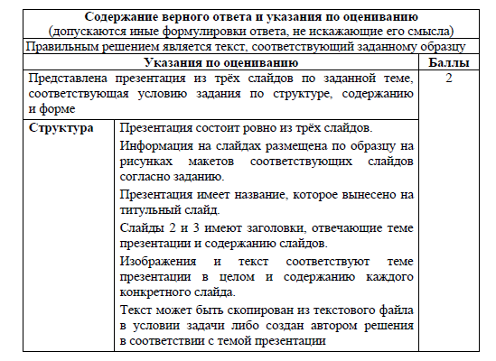
13.1

Slide 11
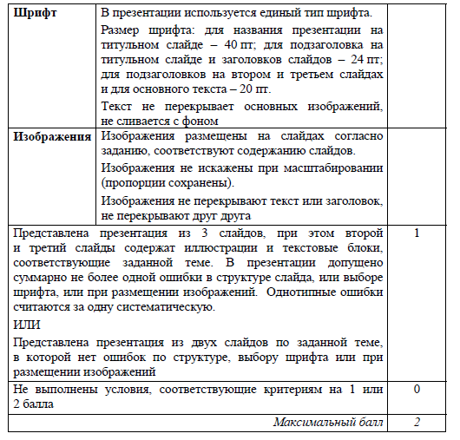
13.1

Slide 12
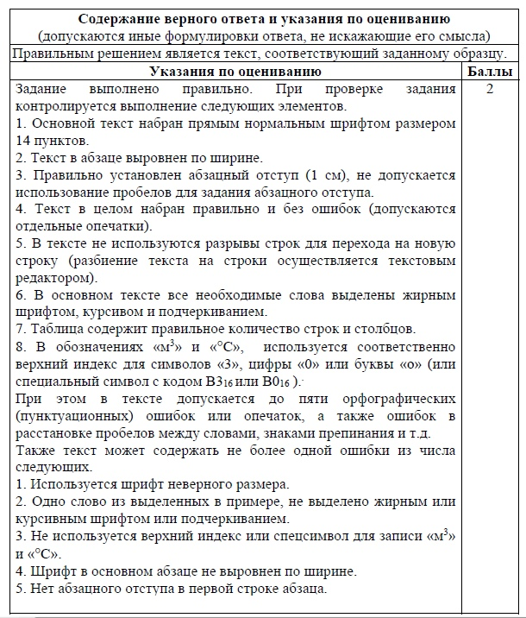
13.2

Slide 13
13.2

Slide 14
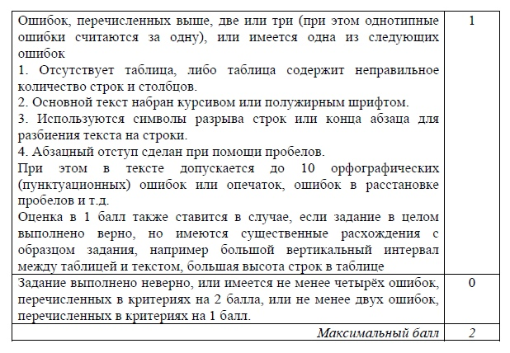
13.2

